Slide 1


Factores de Construcción de la Idea de Vergüenza en el XVIII
Enrique Wulff
Director, Biblioteca
CSIC (Cádiz)

Slide 2

Concepto de Vergüenza : Historia de una Idea
El ‘libertino y el nacimiento del capitalismo’ es un tema ideal para conceptualizar el conflicto que supone la vergüenza
Con este título se pone en solfa a la “Secta de los Economistas” sobre la base de la humillación ligada a la masonería
Las fuentes (playboy, penthouse) que informan esta historia, son las propias de la mortificación, la apatía y el embarazo, instrumental de la literatura fascista
La burguesía, abiertamente feroz, desprovista de pudor, sencillamente bárbara, acoge con agrado la introspección del libertino
El ocultismo y la filosofía mística francesa de finales del s. XVIII “piensan” el comercio exterior, los salarios, los servicios, el desplazamiento de la población
La propiedad, será la cadena que mantenga el imperio frente a la vergüenza sin nombre, canal libre para banalizar la diferencia entre derecho civil y derecho político
Notes:
La exploración del ‘libertino y el nacimiento del capitalismo’ resulta ideal para conceptualizar el conflicto que supone la vergüenza. Éste libro, prologado en 1981 desde uno de los sectores más sofisticados de Santiago de Chile, forma parte del corpus identitario de la Organización Juvenil Española. El título no debe su carisma de lección contra los fisiócratas más que a la transgresión de trasladar el enfrentamiento a una discusión sobre la humillación ligada a la masonería. Las fuentes (playboy, penthouse) que informan esta historia de las extravagancias de la razón, son las propias de la mortificación, la apatía y el embarazo, instrumental de la literatura fascista. Para dar rienda suelta al lenguaje de la vergüenza en estos primeros momentos posteriores al 23F, el conflicto interno profundamente privado, se expresa en el eco explícito de las sociedades secretas (‘La Cagoule’). El pequeño círculo de lectores, al que ésta publicación se dirige, asiste a la caracterización regresiva de la conversión moral que subordina la política al progreso económico. El ocultismo y la filosofía mística francesa de finales del s. XVIII, “piensan” el comercio exterior, los salarios, los servicios, el desplazamiento de la población. La propiedad, será la cadena que mantenga el imperio frente a la vergüenza sin nombre, canal libre para banalizar la diferencia entre derecho civil y derecho político. La burguesía, abiertamente feroz, desprovista de pudor, sencillamente bárbara, acoge con agrado el ennoblecimiento. Para el discurso de la restauración, la introspección del libertino es importante en la larga contienda sobre la economía liberal. La vergüenza, por su bajo perfil, en relación con los peligros de castigo y castración, resulta de una incapacidad y conduce a una actividad de ocultamiento y camuflaje. Las desagradables etapas de los envenenadores y espías a que pasa revista histórica éste libro, ponen de manifiesto de modo indirecto las capacidades para conocer que el contexto del golpe de estado prefiere mantener en secreto. Pretexto para manejos criminales, la carga contra Walras y Quesnay está inspirada por el abad del monasterio del Valle de los Caídos (Centro de Estudios Sociales). Alquimia del trabajo de los hombres, piedra filosofal de la economía, la mobilidad de la población es una condición de la ciudad abierta sobre la que escribe Flores de Lemus en su correspondencia con el ministro García Alix. Es pues un asunto serio, cuyo desenlace está ligado a las actividades de los envenenadores como La Voisin (chambre de l’Arsenal). La frustración del proyecto de una bolsa de comercio (y de una academia de ciencias) bajo el reinado de don José I hace circular la idea de vergüenza. Un apunte para clasificar, los objetivos, ideales y valores de Mateo Órfila, al rechazar su nombramiento como profesor de química en 1815, sirve para exponer las dudas propuestas por este discurso sobre el XVIII.

Slide 3
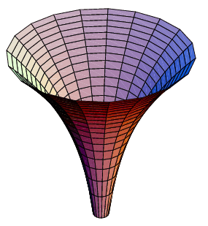
La Vergüenza, ¿hasta qué punto se encuentra ligada al Contexto Social?
La Vergüenza:
Es un Fenómeno Social.
Es el primer paso central en
el proceso de socialización.
Refleja un Fracaso
a la hora de vivir en el nivel
de los ideales y sentimientos
más profundos.
Dependencia o Independencia de un individuo dentro de un campo

Slide 4

Misión
  El historiador fascista Velarde se sumerge en el siglo XVIII. Su problema, tanto en el nivel masónico como en el sádico, “piensa” la constitución chilena de 1981.
  Nuestro enfoque:
  Aproximar la circulación de la idea de vergüenza en el s. XVIII con el contexto que las capacidades para conocer del golpe de estado del 23F mantiene en secreto
Notes:
4

Slide 5


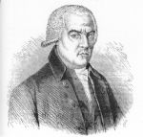
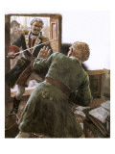
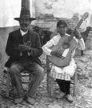
Expresión Global de Vergüenza
Antonio de Ulloa
Juan Pablo Forner
Oreja de Jenkins
José Clavijo y Fajardo
Prisión General de los Gitanos
Tipología de la Vergüenza en el XVIII Español
Notes:
Microsoft External Research Core Computer Science advances the state of the art in computer and computational sciences, focusing on ground-breaking research that is high-impact and disruptive.
Microsoft External Research Earth, Energy and Environment applies technology to improve our understanding of the world around us enabling insights into highly complex domains such as energy efficiency, climate modeling and oceanography.
Microsoft External Research Education and Scholarly Communication efforts are focused on the academic community’s use of technology on a daily basis to conduct research and how to better teach higher education students around the world.
Microsoft External Researching Health and Wellbeing is helping researchers explore technologies that advance healthcare solutions and empower people to make better choices about their health.

Slide 6






Guerra por la “oreja de Jenkins
Prisión General de los Gitanos
Relación Histórica de Ulloa
“Clavijo” de Goethe
Notes:
6

Slide 7
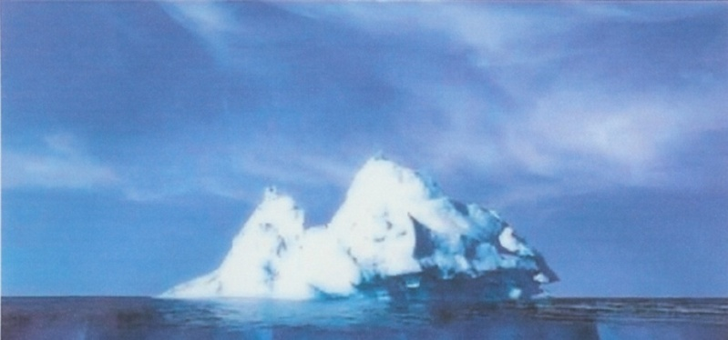

la Relación histórica avergüenza a los franceses
Berthier y Clairvoix leen enseguida la Relación histórica, de Juan y Ulloa, y opinan que avergonzará a sus socios franceses.
Para el inquisidor el volúmen de Juan:
  “dexa muy dignamente expressada la condenacion del sistema de Copernico aunque entre los Mathematicos Catholicos se haya propuesto como Hipotesi, por explicar con tal movim[ien]to, que confiesan fingido, los del orbe del Cielo, y sus astros”
Voltaire, cuando publicó el Dictionnaire Philosophique (1764), sabía que en España había al menos un escritor, porque citaba el Viaje y se refería a su autor como "le philosophe militaire Ulloa"

Slide 8
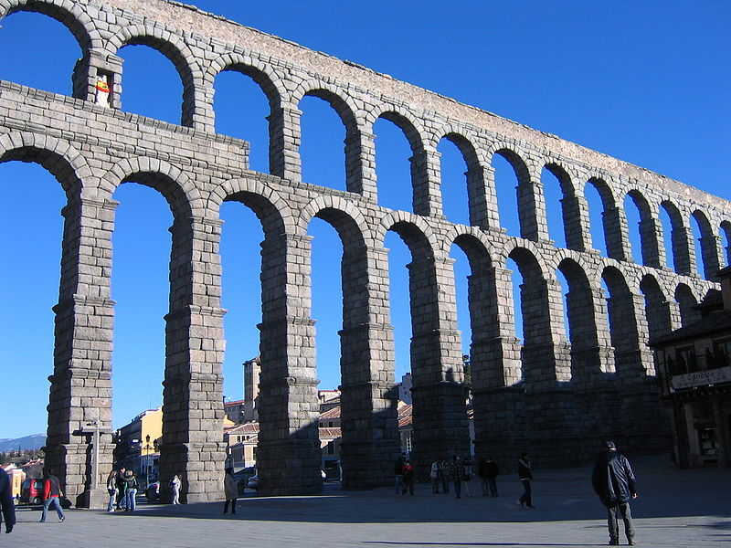
La vergüenza limita el siglo, para que pueda ser él mismo, al último cuarto

Slide 9
La Deuda de Matrimonio es una Dimensión de la Vergüenza. El Asunto Goezman, Madrid 1764
Marie –Louise Caron de Beaumarchais
Brillante justicia
Compromiso
Obtiene la revancha
Ruptura
José Clavijo y Fajardo
Beaumarchais
“.. je n’ai à rougir d’aucune action de ma vie”
– Clavijo y Fajardo
“.. un événement personnel qui ne pouvait intéresser que mes parents et moi”
– Beaumarchais

Slide 10
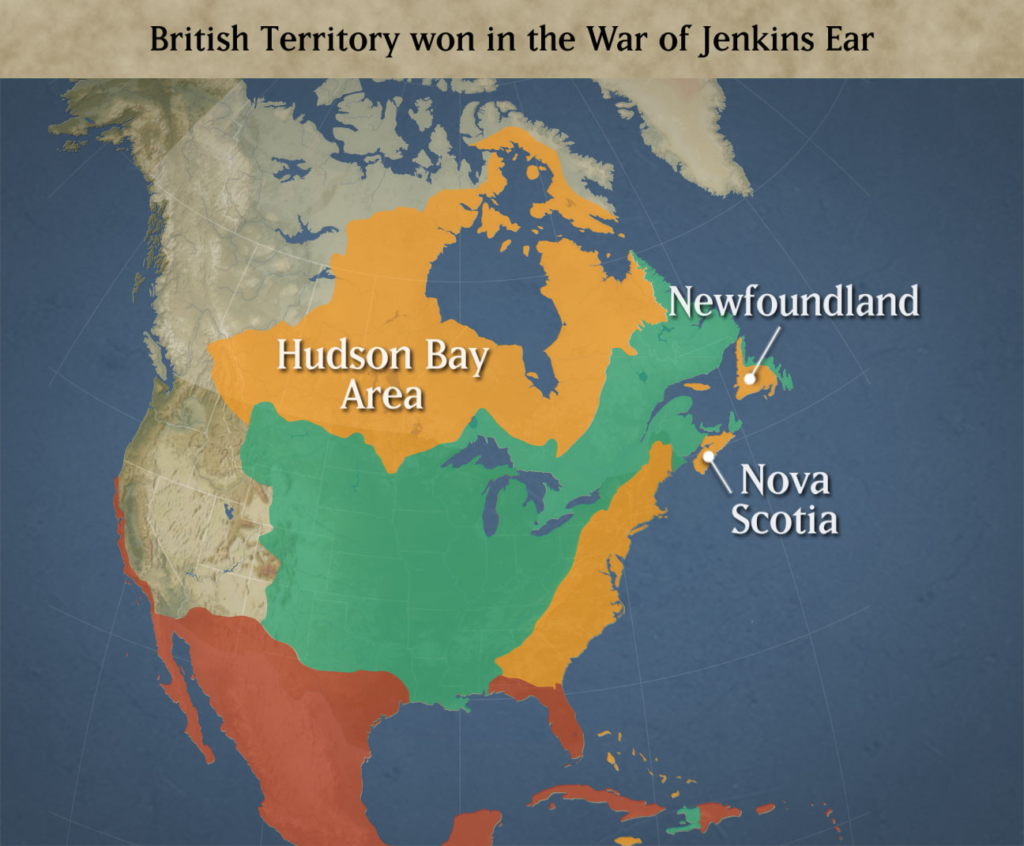
El Parlamento se levantó gritando “¡vergüenza!”

Slide 11
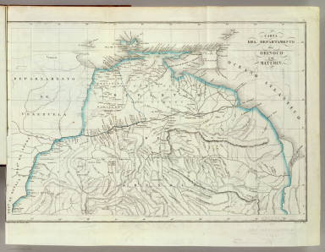
Prisión General de los Gitanos
En 1749, consigue encarcelar a 12.000
“[…] algún paraje de América, lexos de los demás vasallos españoles… se podría formar una colonia con ellos … Esto podría ser en las riveras del río Orinoco” Bernardo Ward (1767)
Vergüenza, ocultamiento y camuflaje
La Constitución de 1812 reconoce la nacionalidad a los gitanos

Slide 12
Las Ordenanzas de Carlos III
El militarismo es una disfunción
Inspiradas en el reclutamiento obligatorio (un retorno a la barbarie) (Fuller, 1984)
“Si mis soldados empezaran a pensar, ni uno sólo seguiría en mis filas” Federico el Grande
“La policía pueril en las armas y en el aspecto exterior del soldado .. Y el aniquilamiento del soldado como ser moral” (Villamartin, 1883)
La táctica y organización de este militarismo del siglo XVIII resultó espectacularmente difundida en la generalidad de los países europeos.
Militarismo castrense y militarismo nacional
el fascismo es un derivado del militarismo castrense

Slide 13

Literatura Fascista y Hambre de Respuesta

Slide 14
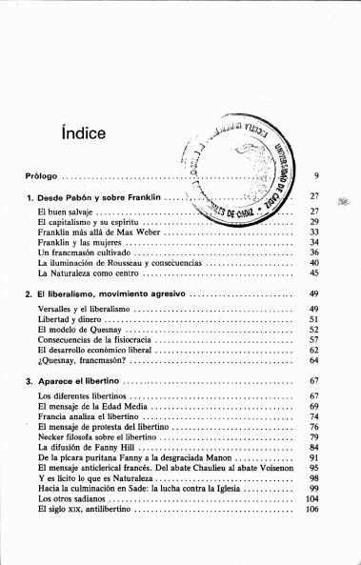
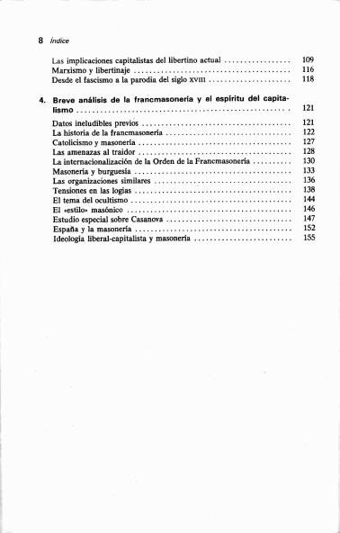
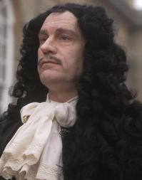

Slide 15

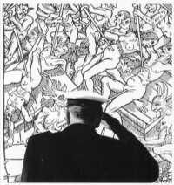
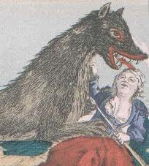
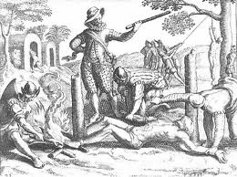


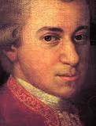
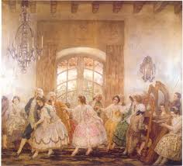
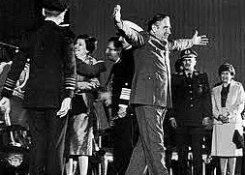
Rabia insaciable por Obtener Respuesta
Silencio
Ilusión fascista
Identidad animal
Prohibición
Activación de la Trascendencia
Search

Slide 16
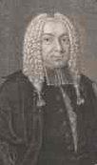

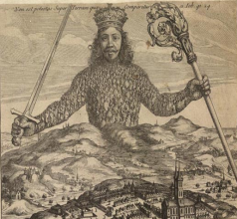
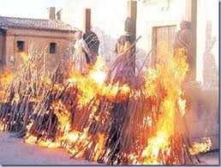
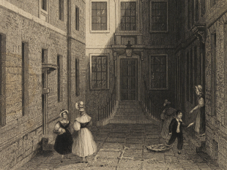
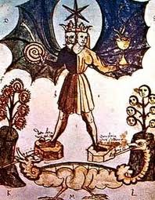


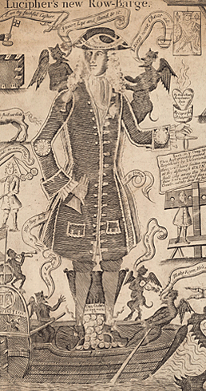
Proceso inquisitorial y ambiciones científicas
Conrad von Uffenbach
Boyle
Alquimia
South Sea Company
Masonería s. XVIII
Royal Society 1720-80
1739 y 1740
Fraude
Crack de 1720

Slide 17

Si alguien pregunta que es lo que ha ocurrido el empleado suele decir: “Debe de haber entrado algún bribón”
Conrad von Uffenbach,1710

Slide 18

1738 Primer Texto Pontificio contra la Franc-masonería
La bula In Clementi no se publicó en España sino 6 meses después debido al celo del Gran Inquisidor; hasta 1740 no se promulga.
El crédito de una “reprobación pueril” del Tratado del Príncipe informa la reacción de abatimiento ante la persecución en ciernes.
Andrés del Orbe, Inquisidor General

Slide 19
El historiador refleja sus ideas sobre espiritismo (marchándose a Chile) al paso del cambio de administración en los EE.UU. (20 de enero de 1981)
“Mais je m'étonne d'avoir parlé si longtemps pour convaincre l'illustre écrivain qui m'écoute. Une partie de ces idées n'est-elle pas, si je suis bien informé, dans l'Esprit des lois? Ce discours a-t-il bléssé l'homme grave et froid qui a medité, sans passion, sur les problèmes de la politique? Les encyclopédistes n'étaient pas des Catons : l'auteur des Lettres Persanes n'était pas un saint, ni même un dévot bien fervent. Notre école, qu'on dit immorale, était peut-être plus attachée au vrai Dieu que les philosophes du XVIIIe siècle."
— Maurice Joly, Dialogue aux enfers entre Montesquieu et Machiavel
“One of the greatest challe
“… la plena libertad de prensa presenta más ventajas que inconvenientes. Puede constituir un mal para un país en el que muchos de sus habitantes alimenten ciertos sentimientos, pero no, ciertamente, que los muestren. Antes bien esto puede serle útil al gobierno, si es que se propone reprimir o combatir dichos sentimientos.”
— Vilfredo Pareto, Economía e demagogia
El vacío de los meses de enero-febrero de 1981 aconseja la sutil puesta en marcha del golpe de estado aprovechando la libertad de prensa
Como el senador fascista Vilfredo Pareto apuntaba en 1921

Slide 20

Evocando la sublevación contra los masones, un intento oculto de mezclarse con la idealización del príncipe, la vergüenza motiva al individuo a disimular, a retirarse
“There is no sympathy […]; or, if there is any, it is not with his pain, which is a trifle, but with his consciousness of the want of sympathy with which this pain is attended. It is with his shame, not with his sorrow.”
— Adam Smith, The Theory of Moral Sentiments

Slide 21


Un giro aforístico podría ser “no hay mayor problema que la vergüenza que por él se siente”
Y el siglo XVIII…
como lugar de búsqueda de las leyes de la deformación del texto sagrado, es de uso político estándar a la hora de alterar el sentido de los textos
es la lección de Spinoza, versiones, variaciones, lecciones incluso, no obstaculizan el reconocimiento de la verdad de un texto sino la historia de su sentido
Así los argumentos contra la Enciclopedia dan lugar a la ridícula historia de los “Protocolos de los Sabios de Sión”
La voluntad de compartir sentimientos ridículos, es la del dolor y la repugnancia, que conduce al íntimo peligro de la exposición pública
Un cuento inverosímil en el que
tiene su orígen el imperialismo

Slide 22
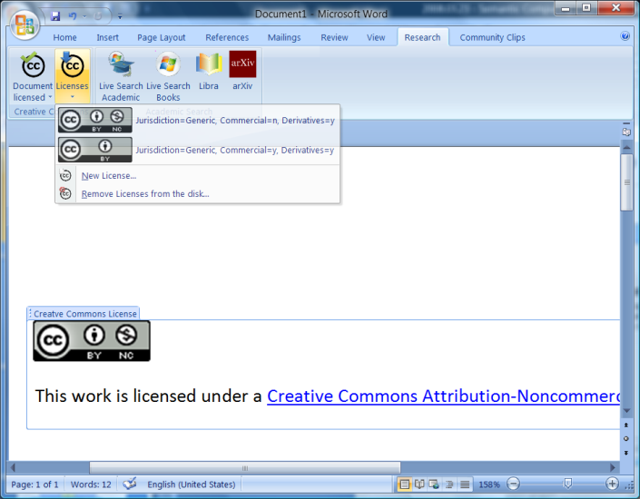
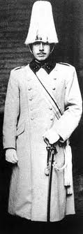
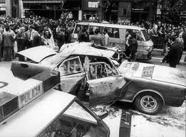
El Movimiento de Justificación del Libertino en una situación justo en el borde del vacío
7 de mayo de 1981: Intento de asesinato del jefe de la casa militar del rey.
LosLos elementos dieciochescos son una experiencia de pensamiento de ardiente seguridad, detrás del uniforme alemán que viste el ejército chileno

Slide 23


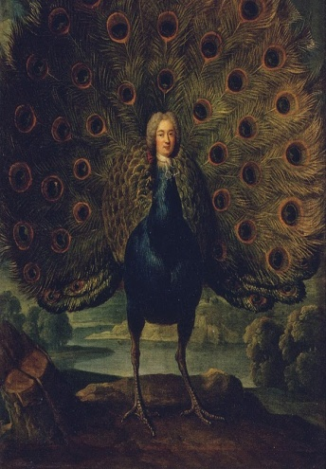
La Contienda Antimasónica ha Agotado sus Posibilidades como Ideal Económico
El análisis del equilibrio: al que son proclives los gustos estéticos del período, deriva de la generalización del concepto de circuíto; que tiende a compararse con la circulación de la sangre.
La exhibición del folklore fascista y populista “par excès de délicatesse” facilita una aproximación “vulgar” a la conversión al liberalismo
Integrantes: de la escuadra de Cádiz fueron iniciados en Brest
Paradojicamente, la primera logia constituída por españoles lo fue en 1799
El duque de Lauzun: expresivo del clima de naturalidad de la pequeña corte de Marie-Antoinette

Slide 24

La Vergüenza un Afecto Central del Animal Deseante

Slide 25
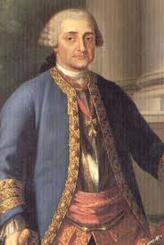
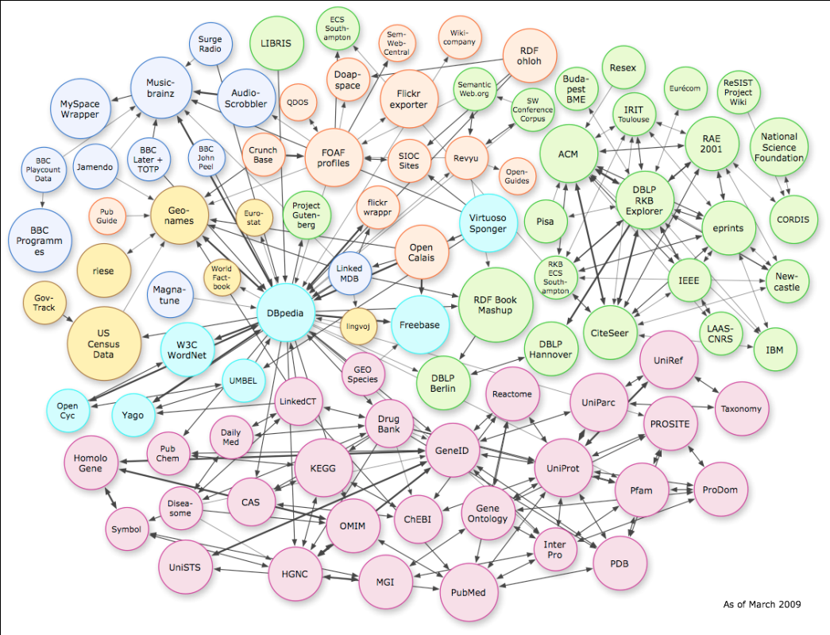
Carnaval para quienes no eran “hipócritas, celosos, ni avaros”
La imaginación económica del conde de Aranda hizo que restableciese en 1767 las fiestas de carnaval
Imagen de la subjetividad comprometida en el debate sobre la licencia y el ocio, levanta el vuelo sobre la función irresistible de la vergüenza como principio de utilidad
Consideraciones importantes
  El circuíto económico, cerrado y recorrido por una corriente, parece justificar la comparación con las “sangrías” de W. Harvey
  El hechizo de la intimidad comprometida concentra la atención en la definición jurídica del hombre económico como persona privada

Slide 26





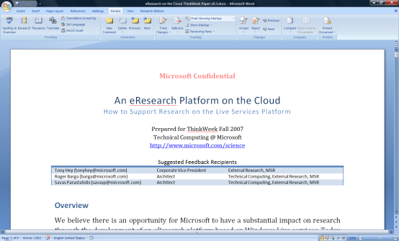

…Aranda está pidiendo la neutralidad española en la guerra entre Inglaterra y sus colonias americanas
el marqués de Narros
(socio, 1777-79)
mientras tanto son iniciados
en la logia de las “Neuf-Soeurs” …
el marqués de Villa Alegre (socio, 1776-79)
el conde de Peñaflorida (socio, 1777-79)
don Eugenio de Ribera (socio, 1776-79)
don Francisco Maldonado (socio, 1776)
Jefe moral del federalismo aragonés, Aranda fue siempre persona non grata. Quizás por eso la cuestión de las relaciones entre la monarquía y la propiedad de la tierra se formule, igual que en el caso de Quesnay, a través de su posible actividad masónica.
El ethos económico del mayor y continuado provecho se encuentra con Mably para quien el objetivo principal del hombre no es el pan, sino la legislación.
The Microsoft Technical Computing mission to reduce time to scientific insights is exemplified by the June 13, 2007 release of a set of four free software tools designed to advance AIDS vaccine research. The code for the tools is available now via CodePlex, an online portal created by Microsoft in 2006 to foster collaborative software development projects and host shared source code. Microsoft researchers hope that the tools will help the worldwide scientific community take new strides toward an AIDS vaccine. See more.

Slide 27
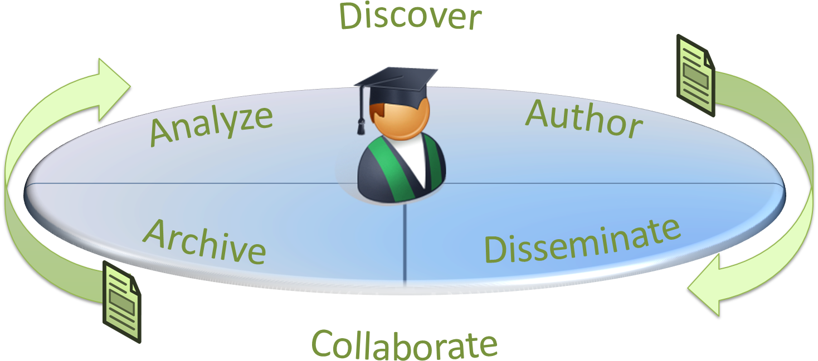
Modificación de un Ideal de Perfección
Formas económicas
reconocimiento mútuo
John Jay
España
trece Estados Unidos
Formas políticas
El enviado de los colonos a Madrid, el 22 de septiembre 1781, es rechazado

Slide 28
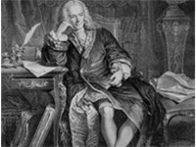
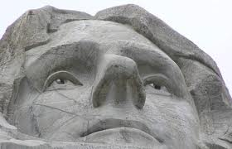
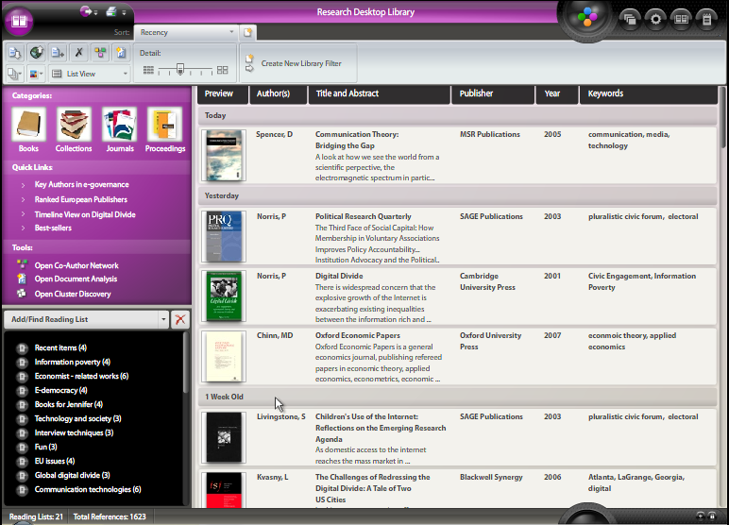
La táctica de la ambición en un polo, tiene que coincidir con el colapso en el otro
François Quesnay
Thomas Jefferson
François Quesnay, Analyse de la formule arithmétique
G “[…] le véritable fondement de la force militaire d’un royaume est la prospérité même de la nation.”
“A time of peace will not be the surest for obtaining this object. Those, therefore, who have influence in the new country, would act wisely to endeavor to keep things quiet till the western part of Europe shall be engaged in war.”
Para Jefferson, en 1788, las hostilidades en torno al Mississippi necesitaban tener en cuenta que

Slide 29
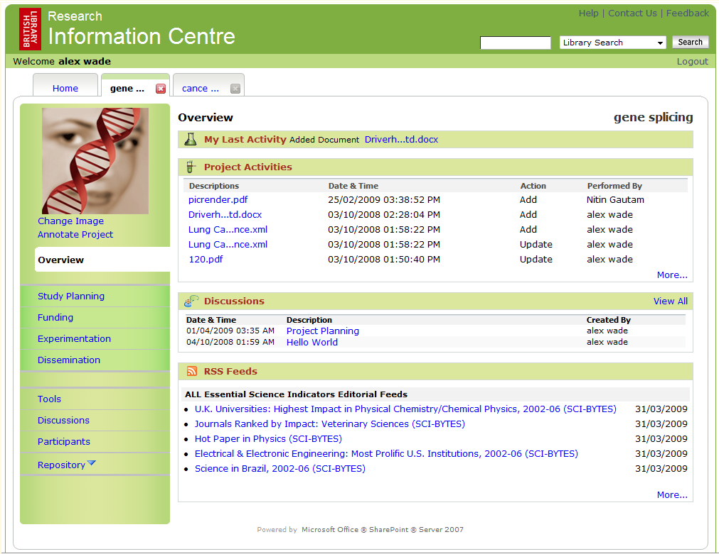
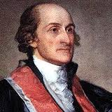
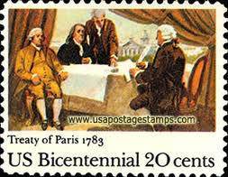
Los “españoles americanos” están aquí constituídos en términos de exhibicionismo
Pues la garantía recíproca ruidosamente rechazada a Jay en 1781 …
Aranda, … sobre la independencia de las colonias inglesas
“¿Cómo podremos, pues, nosotros esperar que los americanos respeten el reino de la Nueva España, cuando tengan facilidad de apoderarse de éste rico y hermoso país?”
“El hombre es el mismo en
todas partes: la diferencia
de los climas no cambia la naturaleza de nuestros sentimientos …”
… la pedirá el gobierno español en Versalles, en septiembre de 1783, durante las negociaciones de paz entre Estados Unidos y el Reino Unido

Slide 30
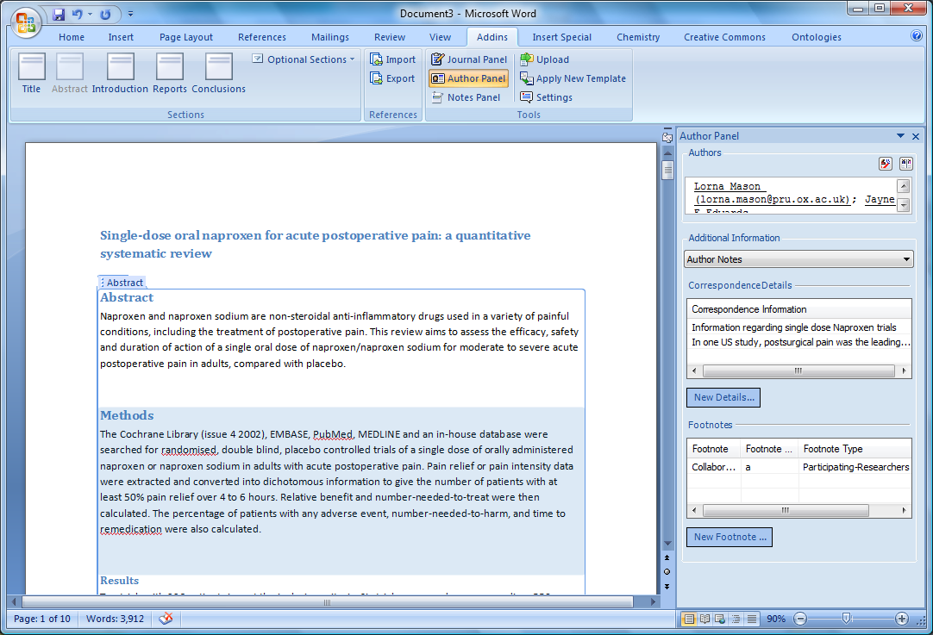
Sistema circulatorio estable
se resuelve sacando a la luz la importante cuestión de la identidad
La pugna entre la ponderación de los intereses (fisiócratas) y la movilidad de la población (mercantilistas) …
“V.M. debe deshacerse de todas las posesiones que tiene sobre el continente de las dos Américas, […]”
una ambición sin reflejo en la respuesta de Floridablanca
“A fin de llevar á efecto este gran pensamiento de una manera conveniente á la España, se deben colocar sus infantes en América: el uno como rey de México; otro, rey del Perú, y el tercero, de la Costa Firme. V.M. tomará el título de Emperador.”
“Los indios y los que están allá pueden gritar si gustan, que V.E., sepa que nuestros indios están más seguros en estos momentos que nunca.”

Slide 31
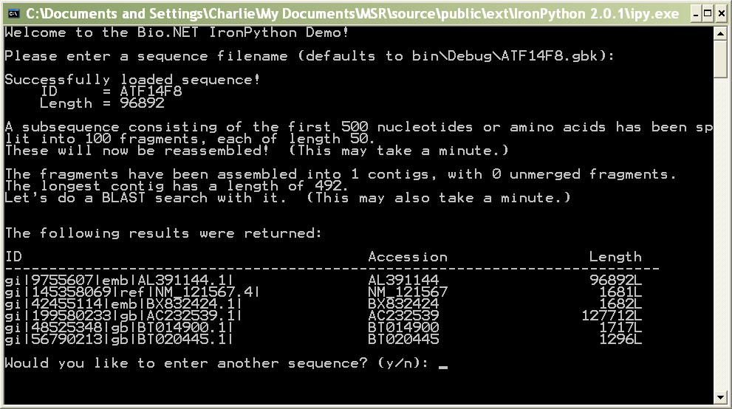

La contricción, o vergüenza, que éste específico fracaso suscita, tiene un ingrediente de “experiencia satírica” ante la incapaz persecución del éxito
Definición que alcanzaban, en 1717, las Lettres Persanes,
“Entendimiento claro y sana razón se encuentra en los Españoles. Vease una de sus bibliotecas; novelas á un lado, y escolásticos á otro : cualquiera diría que ha hecho ambas partes y reunido el todo un enemigo secreto de la razón humana. El único buen libro que tienen, es el que ha hecho ver lo ridículo que eran todos los demás.”
Montesquieu, Cartas persianas

Slide 32
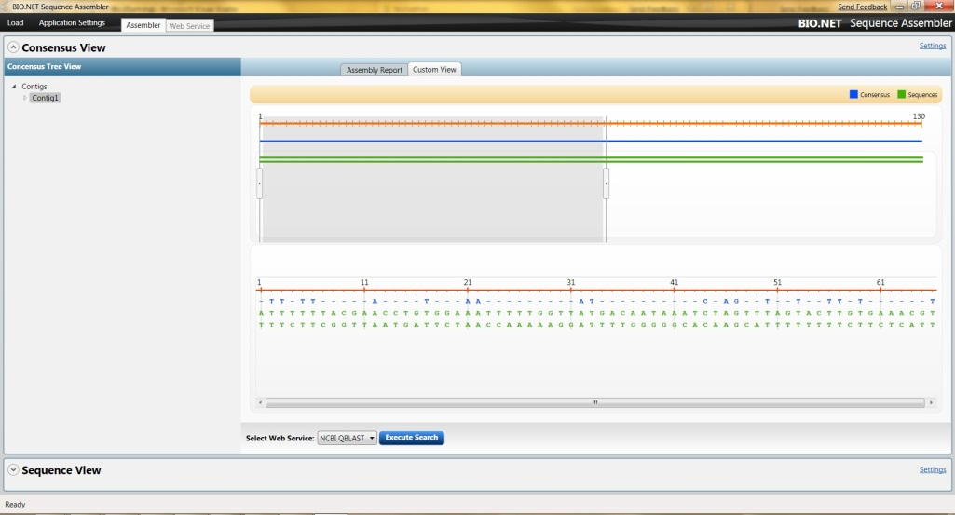
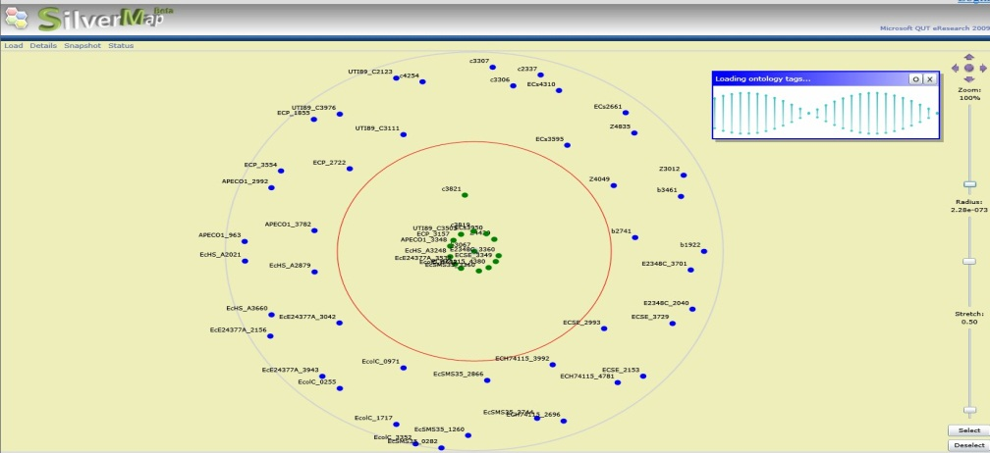
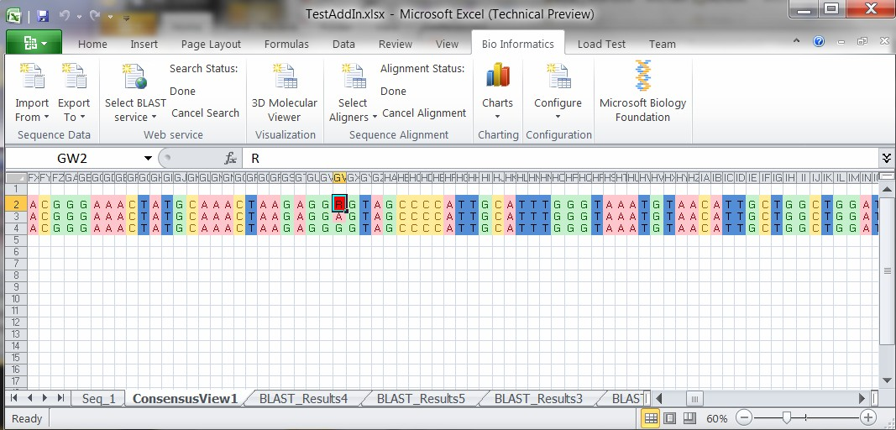
El Ridículo de la Obra de Arte del Artículo de lujo, confrontado al resultado del trabajo
La “tendencia del lujo a recrear los sentidos”, ligada al triunfo del rococó sobre el barroco
El historiador fascista asocia el crecimiento de la cantidad de dinero en la época del rococó con el estudio especial del libertino
Un tiempo de calumnias, y por tanto de vergüenza a callar, asociadas al …
Cuando a pesar de que los enciclopedistas y los fisiócratas vayan mano con mano, Diderot parezca dar la razón a Necker ante el conflicto social
Los fisiócratas reivindicarán el nacimiento de su ciencia, como una de las principales adquisiciones de la humanidad, como la escritura y la moneda
conocimiento preciso de las condiciones en que se desarrolla la manufactura contra el consumo de primera necesidad

Slide 33


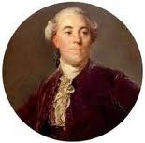
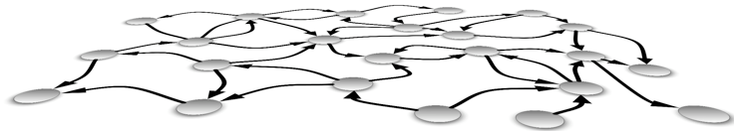




el único consumo que se conoce es el solvente
a no ser el de sub forma
pauperis o el de los “granujas”
Jacques Necker
“there will always be ridicule and irony.”
— Anthony Collins, Letter to Marshall
El conocimiento es un gasto de lujo
La desigualdad no cesará nunca
“Mais toutes inégalités ne cesseront jamais & le Peuple de tous les temps sera toujours le même; il n’entendit jamais raison sur la cherté du pain, & ne l’entendra jamais.”
experimentos
Éste imposible
agotamiento de
las condiciones
de exhibición
estimula
la imaginación del
libertino
científicos
documentos
medidas
moléculas
“Est-il bien sûr enfin que cette inégalité de connoissances ne soit pas devenue nécessaire au maintien de toutes les inégalités sociales qui l’ont fait naître?”
A menos que se eliminen los factores que excluyen la libertad del “discurso cándido”

Slide 34

carácter subalterno de los argumentos del libertino
Economía y política: tienen un modelo común en la hidráulica
Le Libertinage
Érudit (1943)
L. Febvre
lectura
Sur le bonheur des sots
-Necker
preguntas
Santiago de Chile
1981
argumento
respuestas
“excès de
délicatesse”
modelo
anglo-
norteamericano
El argumento del “excès de délicatesse” fermenta en las páginas prologadas desde la cruenta dictadura que impuso el modelo económico anglo-norteamericano
Páginas que conjuran
  Los ecos del primer mediterráneo renacentista

Slide 35
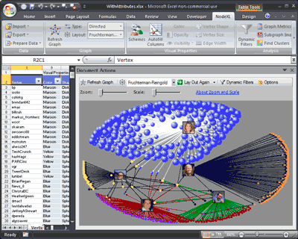
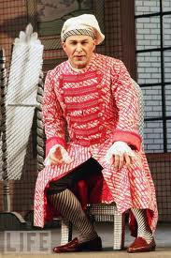
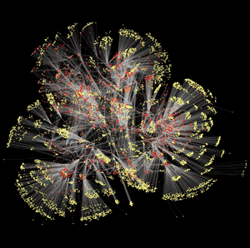

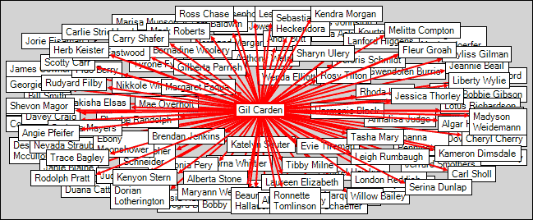

“Tened cuidado …” pasión cazadora y ópera
No debe olvidarse que los amenos “carolíneos valles”, ofreciendo el paisaje de la real pasión cazadora, no privan al Teatro de Cádiz de temporadas regulares de Ópera desde 1761.
“Tened cuidado, jóvenes, cuando os imaginéis ser Virgilio o César; no sea que cuando os despertéis sólo seáis unos libertinos.”
— W.H. Auden, El Progreso del Libertino

Slide 36
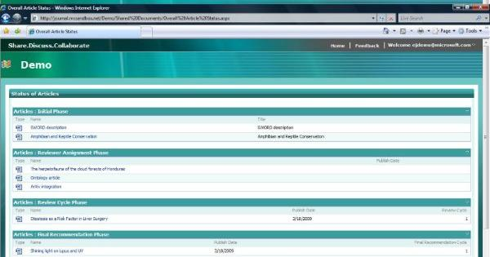
los planes alfosinos que patrocinan el fascismo para España la violencia como potencia económica
Antes de describir los motivos de una acción, las razones que los conspiradores se dan unos a otros
instilan las prácticas de secreto y vergüenza como la estructura primaria para disimular las nuevas fórmulas de identidad que garantiza el gesto golpista

Slide 37
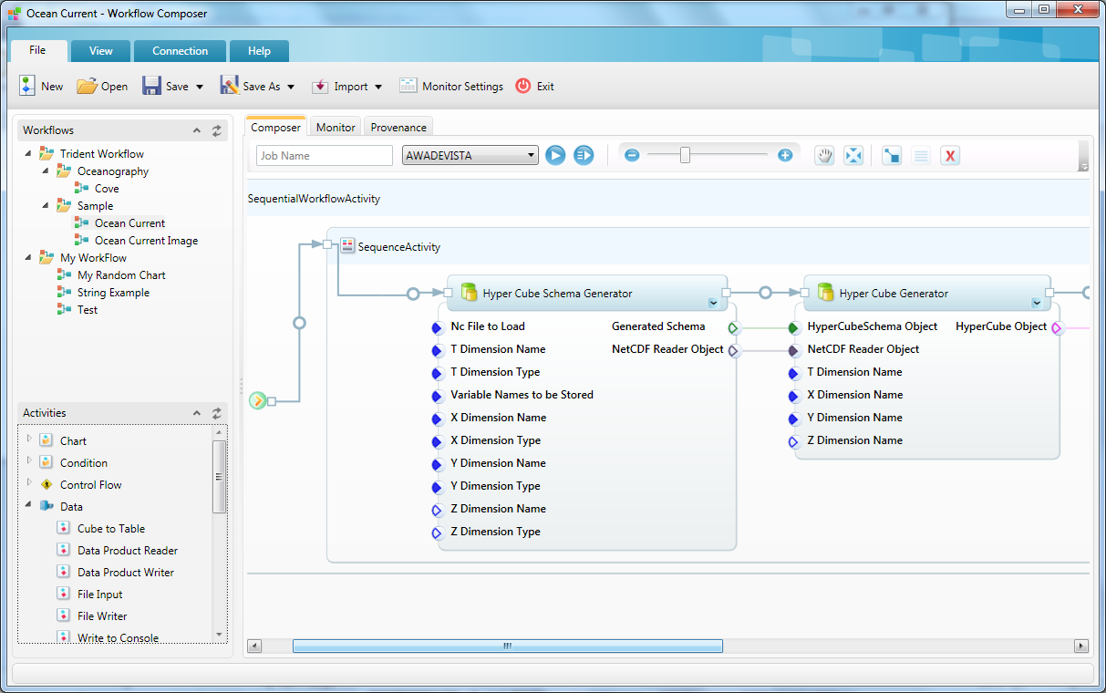

En Cádiz, la dinámica de las Escuelas Cristianas del XVIII ha llevado a numerosos hijos de la burguesía a su internado de Marsella
Pero el deseo de identificar un sesgo particular en la historia intelectual caracterizada por la manera de usar las ideas y los conceptos en la extrema situación del exilio, no encuentra su voz propia en el color personal de la tradición libertina

Slide 38





Éste desorden y grado primitivo de desintegración está lejos del exilio del epícureo
Saint-Évremond: sigue sin dificultad la evolución política europea desde Londres
Para el traductor de Saint-Évremond el “amor propio es un vapor que ofusca los sentidos, que quita a la razón su derecho, e induce a nuestros acciones al ridículo”
Jaime Sicre, Estocolmo 1727
¡qué gran preocupación, la de dónde colocar a los bienaventurados en el sistema copernicano!, Sicre parece optar por la “Description de l’honnête homme” del libertino

Slide 39






La calidad moral de la circunstancia encubierta es una jornada obligada para el dinero como causalidad universal
Como en el soneto 129, ‘Derroche de espíritu en un desierto de vergüenza’
el incentivo confina entonces al conocimiento o a la opinión dentro de un grupo selecto
Es ésta la cartera económica que resulta de la costumbre de enseñar secretamente
La ferocidad de una razón más, para la que el feudalismo adquiere un aspecto burgués, y la sociedad burguesa aires feudales. La naturaleza humana induce así a considerar la posesión como una especie de tesoro cuyo valor sólo puede disminuir al modo de Descartes
el exiliado que unifica las calidades sensibles en los signos e imágenes de la cantidad

Slide 40





La autoridad de las pasiones es el alcance económico e identidad del libertino, que pone la sanción de la expresión humana como una simple modalidad de oposición temperamental al poder político de la Iglesia católica
El carácter tacitamente feliz que el Chile de 1981 ofrece a esta ambición, predispone al misterio de la práctica del endoctrinamiento esotérico
Jovellanos: realizó una lectura tardía del Chevalier de Chastellux
Jovellanos: asesora el estreno del Delicuente honrado en el teatro francés de Cádiz en octubre de 1777
adversario de Mably

Slide 41

Agotamiento y Fruición

Slide 42







Los jansenistas suponen el lugar de la vergüenza en la constelación doceañista
Reclutamiento para la sedición
Éxito externo
La crónica del secreto y del
reclutamiento para la sedición sugiere un impulso soberano en la persecución de la perfección y del éxito externo
Es la crónica de la monarquía española, que restringe la implantación de la franc-masonería al corto reinado de José Bonaparte
….
El entorno arcaico del “comodín romántico”(la Constitución de Cádiz) queda limitado
La bolsa no aparece hasta 1809
En los años anteriores la clase burguesa española había conseguido mantener el control sobre el comercio !
Le “thiers parti” catholique au XVIII ème siècle, los jansenistas, suponen el entorno indispensable para elaborar este lugar de la vergüenza en la constelación doceañista

Slide 43

Preferencias “contradictorias y ridículas”
Al establecer el jansenista Antonino Baldovineti, la falsedad y astucia de sus enemigos recurre a Melchor Cano
sustituido, sin embargo, por el belga Jean Opstraët en las preferencias de Jovellanos
Serán así los jansenistas, en ese momento vencedores, quienes reutilizen apologeticamente la tradición profética y apocalíptica
Aunque sellen así, definitivamente, su derrota
Manejadas con “fruto y deleite” las obras de la “curiosidad científica” (“poemas físicos”, “aires vegetales”, “máquinas aerostáticas”) vuelven “a salir de la mar a últimos del XVIII”

Slide 44



Éste momento de concentración eufórica será enjuiciado por Mateu Orfila, poco antes de su cambio de nacionalidad
Orfila quiere constituir con hechos una toxicología independiente, situada en el cruce de la química, de la farmacología y de la patología
Cuando ya el público real de las lecciones de química no son las tropas invasoras, y emerge de nuevo el sentido del espectáculo propio de un mundo que no comprende la ambición británica de poner la América española bajo la autoridad de un príncipe no francés

Slide 45


unas condiciones que confinan su universo psicológico, para no responder a todos los fracasos más que con la vergüenza.
Yo aceptaría con mucho gusto la sucesión de éste sabio ilustre [Louis Proust], bajo la doble condición siguiente. Primero: Cada una de las trece provincias .. enviará cuatro jóvenes .. que seguirán mis cursos teóricos y prácticos. Segundo: Al final de sus estudios .. serán nombrados profesores.
Estoy convencido de que, adoptando este sistema, dentro de diez o doce años España no tendrá nada que envidiar a las naciones en cuanto a química, y yo podré felicitarme de haber prestado a mi país un efectivo y señalado servicio.
Se nacionalizará francés en 1819 y no volverá más que a Menorca para visitar a su familia

Slide 46
¿Preguntas?
Enrique Wulff
Director—Biblioteca
CSIC (Cádiz)
enrique.wulff@icman.csic.es
URL – http://www.icman.csic.es/

